Slide 1

TÜRKÇE ÖĞRETİMİ UYGULAMA VE ARAŞTIRMA MERKEZİ MÜDÜRLÜĞÜ

Slide 2
SUNUŞ
Siirt Üniversitesi TÖMER, dünyanın önde gelen dil ve kültür merkezleri örnek alınarak, Yabancılara Türkçeyi öğretmek, Türkiye’yi ve Türk kültürünü tanıtmak, yurt dışında yaşayan ve ülkeye dönen Türk çocuklarına ve diğer isteklilere Türkçe öğretmek amacıyla “Türkçe Öğretim Merkezi (TÖMER)” adıyla 2014 yılında kurulmuştur. Üniversite bünyesinde açılacak bütün ön lisans, lisans ve yüksek lisans programlarına yurt dışından alınacak öğrencilerin dil öğretimlerini sağlayabilmeleri bu merkez sayesinde gerçekleşmektedir.

Slide 3
Dil öğrenmenin önemli bir ihtiyaç haline geldiği modern dünyada, insanların büyük bir kısmı birden fazla dille iletişim kurabilmektedir. Genel anlamda günlük yaşantı, kültürel faaliyetler, turizm ve göç gibi sebeplere bağlı olarak ortaya çıkan bu durum, geleceğin dünyasında daha da önem kazanacaktır. Bu itibarla Siirt Üniversitesi bünyesinde kurulan TÖMER, sevgi ve barış dili olan Türkçeyi öğrenmek isteyen yabancılar için önemli fırsatlar sunmaktadır. Merkez kabul görmüş öğretim model ve yöntemlerinin rehberliğinde, modern eğitim teknolojinin bütün imkânlarını katılımcıların hizmetine sunmak amacıyla kurulmuştur.

Slide 4
Türkçe Dil Kursu Muafiyet Sınavı
Müdürlüğümüz bünyesinde üniversitemiz yabancı uyruklu öğrencilerine yönelik 24.09.2019 tarihinde Türkçe Dil Kursu Muafiyet Sınavının yapılması ve Yapılan Türkçe Dil Kursu Muafiyet Sınav ücreti 80 TL olarak belirlenerek 11/09/2019 tarihli Yönetim Kurulu Kararı ile kararlaştırılmıştır.
Yapılan Türkçe Dil Kursu Muafiyet Sınavına toplamda 55 yabancı uyruklu öğrenci başvurarak,30 yabancı uyruklu öğrenci sınavda başarılı olmuştur.

Slide 5
Türkçe Dil Kursu
2020 -2021-2022Eğitim-Öğretim Yıllları dönemince müdürlüğümüz bünyesinde üniversitemiz yabancı uyruklu öğrencilerine yönelik verilen Türkçe Dil Kursu ve kurs ücreti tabloda belirtildiği gibidir.
TÖMER | 1.TAKSİT | 2.TAKSİT | TOPLAM
2020-KURS ÜCRETİ 2021-KURS ÜCRETİ 2022-KURS ÜCRETİ | 900 TL 1200TL 1400TL | 900 TL 1200TL 1400TL | 1800 TL 2400TL 2800TL

Slide 6
PERSONEL BİLGİLERİ

Slide 7
Yönetim Kurulu Üyeleri
BAŞKAN | Dr. Öğr. Üyesi Yılmaz AKDEMİR
ÜYE | Prof. Dr. Koray ÖZRENK
ÜYE | Doç.Dr. Erhan AKIN
ÜYE | Doç. Dr. Rezan KARAKAŞ
ÜYE | Doç. Dr. Adnan ALKAN
ÜYE | Dr. Öğr. Üyesi Seyfettin KAYA
ÜYE | Dr. Öğr. Üyesi Ata PESEN

Slide 8
Örgüt Yapısı
Müdür
Dr. Öğretim Üyesi Yılmaz AKDEMİR
İdari Personel
Agit KAMEL
Akademik Personel
Dr. Öğr. Üyesi Yılmaz AKDEMİR
Uzm.Öğretici/Can ÇARA

Slide 9
Öğrenci Bilgileri
2019-2020 Yılı Müdürlüğümüz bünyesinde verilen Türkçe Dil Kursuna kayıt yapan yabancı uyruklu öğrenci sayısı 107’dir.
Kursumuza birçok ülkeden katılım sağlanmakta olup, Yabancı uyruklu öğrencilerimizden 11 Türkmenistan, 4 Pakistan, 1 Urdun, 7 Mısır, 33 Suriye, 3 Somali, 9 Lübnan, 1 Ukrayna, 2 Fas, 2 Özbekistan, 7 Bangladeş, 3 Gana, 3 Fildişi, 1 Gine, 3 Sudan, 6 Burma, 3 Filistin, 1 Türk, 1 Mali, 1 Suudi Arabistan, 5 Etiyopya uyruklu olmak üzere toplamda 107 öğrenci öğrenim görmüşlerdir.
2020-2021 Yılı Müdürlüğümüz bünyesinde verilen Türkçe Dil Kursuna kayıt yapan yabancı uyruklu öğrenci sayısı 60’tir
Kursumuza birçok ülkeden katılım sağlanmakta olup, Yabancı uyruklu öğrencilerimizden 13 Suriye , 9 Lübnan, 3 Pakistan, 7 Mısır, 2 Mali, 2 Suudi Arabistan, 2 Fildişi Sahili, 11 Nijerya, 1 Azerbaycan, 1 Türkmenistan, 1 Fas, 2 Tacikistan, 1 Somali, 1 Etiyopya, 1 Bangladesh, 1 Yemen uyruklu olmak üzere toplamda 60 öğrenci öğrenim görmüşlerdir.
2021-2022 Yılı Müdürlüğümüz bünyesinde verilen Türkçe Dil Kursuna kayıt yapan yabancı uyruklu öğrenci sayısı 36’dir
Kursumuza birçok ülkeden katılım sağlanmakta olup, Yabancı uyruklu öğrencilerimizden 2 Kazakistan, 2 Mali, 10 Suriye, 3 Azerbaycan, 1 Suudi Arabistan, 1 Nijerya, 8 Mısır, 1 Pakistan, 6 Somali, 2 Fas olmak üzere toplamda 36 öğrenci öğrenim görmektedir.

Slide 10
Öğrenci Bilgileri

Slide 12
Öğrenci Başarı Durumları

Slide 13
FİZİKİ YAPI
Müdürlüğümüz, üniversitemiz merkez yerleşkesi Sosyal Bilimler Meslek Yüksekokulu Binasında Sosyal Bilimler Meslek Yüksekokuluna ait 2 Adet Büro ve 3 Adet Derslik kullanarak aktif olarak faaliyet göstermektedir. Dersliklerimiz yaklaşık 40 öğrenci kapasitelidir.

Slide 14
Yunus Emre Enstitüsünden Alınan Kitaplar
Malzemenin Adı | Miktar | Birim Fiyat | Toplam Fiyat
Yedi İklim Ders Kitabı A1 / Çalışma Kitabı A1 (Dinleme Metni A1 ve CD) | 75 Adet | 35,00 TL | 2.625,00 TL
Yedi İklim Ders Kitabı A2 / Çalışma Kitabı A2 (Dinleme Metni A2 ve CD) | 75 Adet | 35,00 TL | 2.625,00 TL
Yedi İklim Ders Kitabı B1 / Çalışma Kitabı B1 (Dinleme Metni B1 ve CD) | 75 Adet | 35,00 TL | 2.625,00 TL
Yedi İklim Ders Kitabı B2 / Çalışma Kitabı B2 (Dinleme Metni B2 ve CD) | 75 Adet | 35,00 TL | 2.625,00 TL
TOPLAM |  |  | 10.500,00 TL (K.D.V. Hariç) 11.340,00 TL (%8 K.D.V.)

Slide 15
Yunus Emre Enstitüsünden Alınan Kitaplar
Malzemenin Adı | Miktar | Birim Fiyat | Toplam Fiyat
Yedi İklim Ders Kitabı A1 / Çalışma Kitabı A1 (Dinleme Metni A1 ve CD) | 50 Adet | 38,00 TL | 1.900,00 TL
Yedi İklim Ders Kitabı A2 / Çalışma Kitabı A2 (Dinleme Metni A2 ve CD) | 50 Adet | 38,00 TL | 1.900,00 TL
Yedi İklim Ders Kitabı B1 / Çalışma Kitabı B1 (Dinleme Metni B1 ve CD) | 50 Adet | 38,00 TL | 1.900,00 TL
Yedi İklim Ders Kitabı B2 / Çalışma Kitabı B2 (Dinleme Metni B2 ve CD) | 50 Adet | 38,00 TL | 1.900,00 TL
TOPLAM |  |  | 7.600,00 TL (K.D.V. Hariç) 8.208,00 TL ( %8 K.D.V.)

Slide 16
Yunus Emre Enstitüsünden Alınan Kitaplar
Malzemenin Adı | Miktar | Birim Fiyat | Toplam Fiyat
Yedi İklim Ders Kitabı A1 / Çalışma Kitabı A1 (Dinleme Metni A1 ve CD) | 300 Adet | 50,00 TL | 15.000,00 TL
Yedi İklim Ders Kitabı A2 / Çalışma Kitabı A2 (Dinleme Metni A2 ve CD) | 300 Adet | 50,00 TL | 15.000,00 TL
Yedi İklim Ders Kitabı B1 / Çalışma Kitabı B1 (Dinleme Metni B1 ve CD) | 150 Adet | 50,00 TL | 7.500,00 TL
Yedi İklim Ders Kitabı B2 / Çalışma Kitabı B2 (Dinleme Metni B2 ve CD) | 150 Adet | 50,00 TL | 7.500,00 TL
TOPLAM |  |  | 45.000,00 TL (%0 K.D.V.)

Slide 17
3 Dilli Resimli Sözlük Alımı
İngilizce-Arapça-Türkçe olarak hazırlanan Resimli Üç Dilli Sözlük 4734 sayılı Kamu İhale Kanunu’nun 22. maddesi a bendine göre doğrudan temin usulüyle alınarak,TÖMER'de öğrenim gören öğrencilerimize ücretsiz olarak dağıtıldı.
Malzemenin Adı | Miktar | Birim Fiyat | Toplam Fiyat
Resimli Üç Dilli Sözlük(Okt. Yunus MUCAN-Enes AĞRIKAN) | 100 Adet | 13,88 TL | 1.388,00 TL (K.D.V. Hariç)
TOPLAM |  |  | 1.499,99 TL (%8 K.D.V.)

Slide 18
4 Dilli Resimli Sözlük Alımı
İngilizce-Arapça-Türkçe olarak hazırlanan Resimli Üç Dilli Sözlük 4734 sayılı Kamu İhale Kanunu’nun 22. maddesi a bendine göre doğrudan temin usulüyle alınarak,TÖMER'de öğrenim gören öğrencilerimize ücretsiz olarak dağıtıldı.
Malzemenin Adı | Miktar | Birim Fiyat | Toplam Fiyat
Resimli Dört Dilli Sözlük(Okt. Yunus MUCAN-Enes AĞRIKAN) | 300 Adet | 20,00 TL | 6.000,00 TL
TOPLAM |  |  | 6.000,00 TL

Slide 19
BİRİM KALİTE FAALİYETLERİ
Birim Kalite Komisyonu
Başkan | Dr. Öğr. Üyesi Yılmaz AKDEMİR | yilmazakdemir@siirt.edu.tr
Üye | Dr. Öğr. Üyesi Ata PESEN | atapesen@siirt.edu.tr
Üye | Agit KAMEL | akamel@siirt.edu.tr

Slide 20
EKİPMANLAR

Slide 21
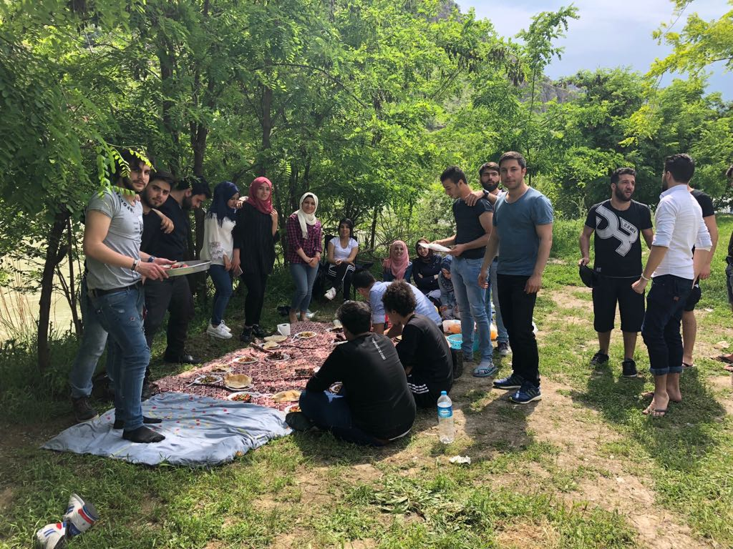
ETKİNLİKLER
Piknik Etkinliği: TÖMER bünyesinde öğrenim gören öğrencilere yönelik çeşitli sosyal
etkinlikler düzenlenmektedir.

Slide 22
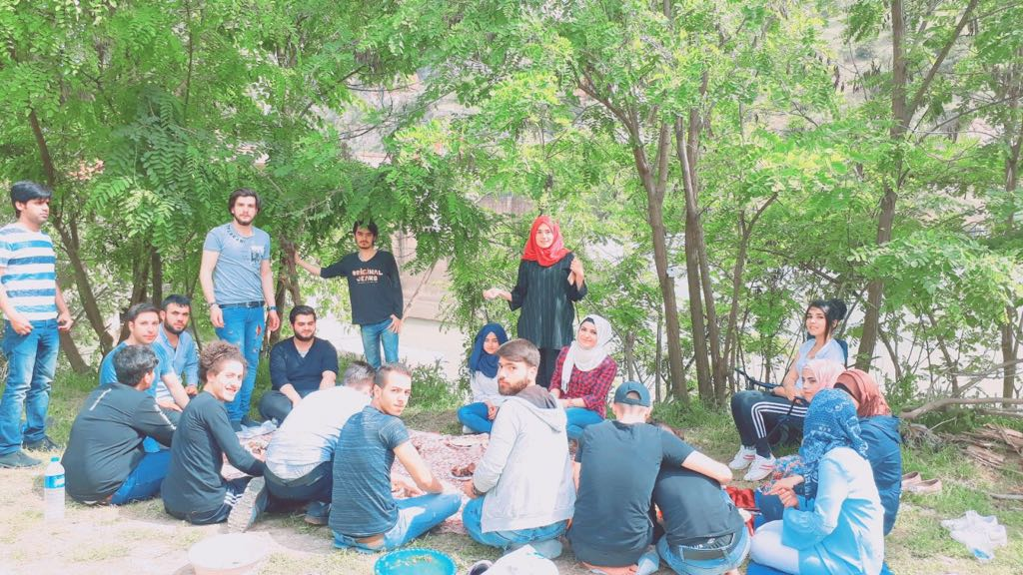

Slide 23
Yabancı Uyruklu Öğrencilerimizin Yeni Yıl Mesajı
Merkezimiz (TÖMER)’de öğretim gören yabancı uyruklu öğrencilerimiz ana dillerinde ve Türkçe olarak şehrimizin ve ülkemizin yeni yılını kutladı.
Dünyanın değişik coğrafyalarından öğrenci alan üniversitemizde Türkçeyi kullanmakta zorluk çeken 20 farklı ülkeden gelen yabancı uyruklu öğrencilerin öğretim gördüğü TÖMER’de, kabul görmüş öğretim model ve yöntemlerinin rehberliğinde bir eğitim hizmeti sunulmaktadır.

Slide 24
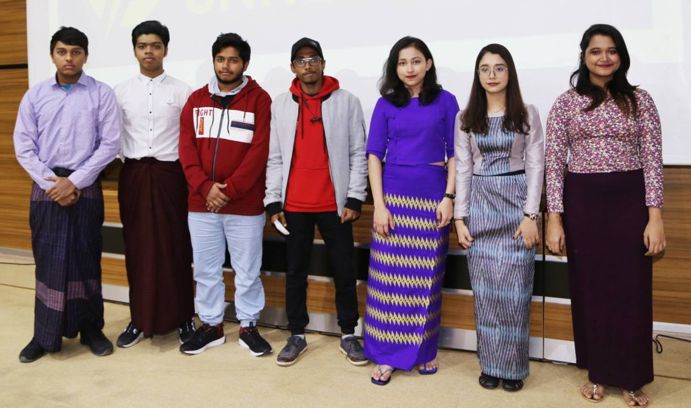

Slide 25
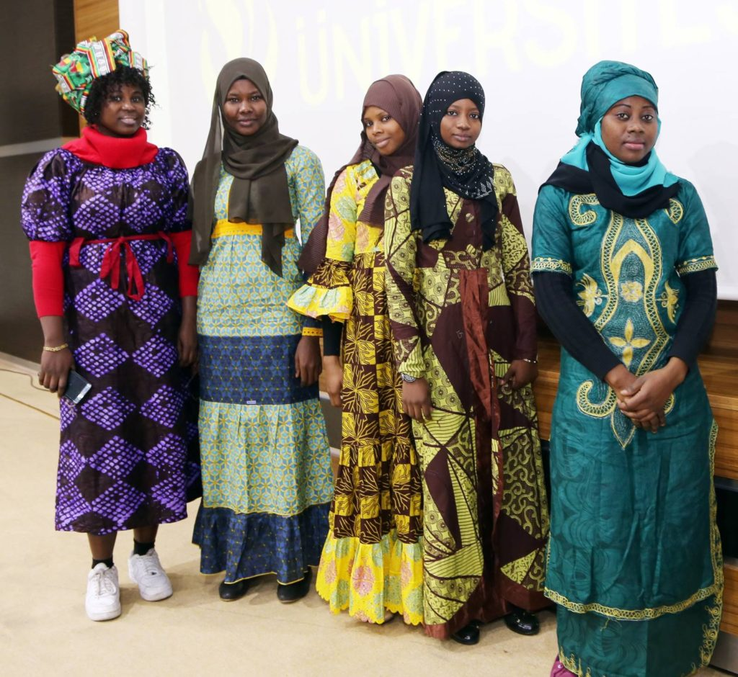

Slide 26
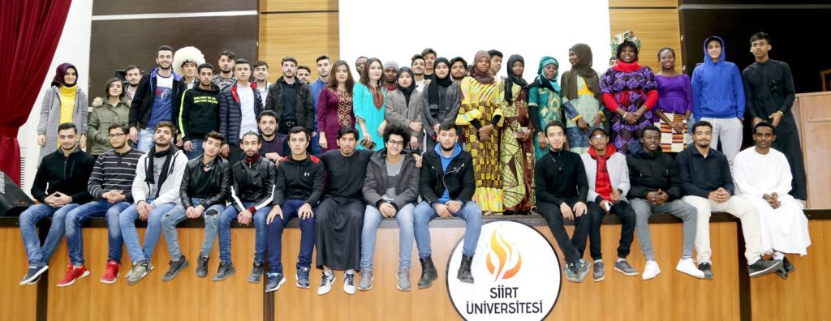

Slide 27
YAPILAN FAALİYETLER

Slide 28
YAPILAN FAALİYETLER
Yabancı Dil Olarak Türkçe Öğretimi Sertifika Programı
Siirt Üniversitesi ve Milli Eğitim Bakanlığı işbirliği ile “Suriyelilerin Türk Eğitim Sistemine Entegrasyonunun Desteklenmesi” Projesi kapsamında ilimizde Suriyeli öğrenciler için atanan 20 öğretmene “Yabancı Dil Olarak Türkçe Öğretimi Sertifika Programı” düzenlendi.
Türkiye Burslusu Uluslar arası Öğrencilere Türkçe Hazırlık Eğitimi
Verilmesine İlişkin Protokol
Yurtdışı Türkler ve Akraba Topluluklar Başkanlığı(YTB) ile Siirt Üniversitesi Arasında ‘’Türkiye Burslusu Uluslar arası Öğrencilere Türkçe Hazırlık Eğitimi Verilmesine İlişkin Protokol İmzalanarak 4 YTB öğrencisi kursumuza katılarak sertifika aldı.

Slide 29
Yunus Emre Enstitüsü ve Siirt Üniversitesi Arasında Protokol
Yunus Emre Enstitüsü tarafından hazırlanan “Yedi İklim Türkçe Setinde” yetişkinlerin yabancı dil olarak Türkçe öğrenme ihtiyaçlarına uygun metin ve görsel seçimine özen gösterildiğinden dolayı , kitap alımlarımız 4734 sayılı Kamu İhale Kanunu’nun 22. maddesi a bendine göre doğrudan temin usulüyle Yunus Emre Enstitüsünde alınmaktadır.
Alınan kitaplar TÖMER'de öğrenim gören öğrencilerimize ücretsiz olarak dağıtılmaktadır.

Slide 30


